Slide 1
A SOLUÇÃO MAIS COMPLETA DE CONSULTÓRIO ODONTOLÓGICO POR ASSINATURA DO PAÍS

Slide 2
PLANO DE AÇÃO
Definir o nome da empresa: (Dental Home)
Constituir a empresa.
Patentear a Dental Home, junto ao INPI.
Rede social Instagram: (dentalhome_oficial)
Gestão da rede social e tráfego pago.
Definir os tipos de planos de assinatura e seus valores.
Modelar a Dental Home para ser franquia.
Dental Home Seminovos
Parceria com com fábrica de equipamentos odontológicos: (Gnatus)
Parceria com universidades.
Parceria com empresas de vendas de materiais odontológicos.
Parceria com empresas de sistema de gestão, para dentistas e clínicas odontológicas.
Promover eventos para os dentistas e acadêmicos em odontologia.
Sistema de gestão de contas a pagar e receber, locação e manutenção(Gnatus) de equipamentos.
Site de vendas de planos de assinatura.

Slide 3
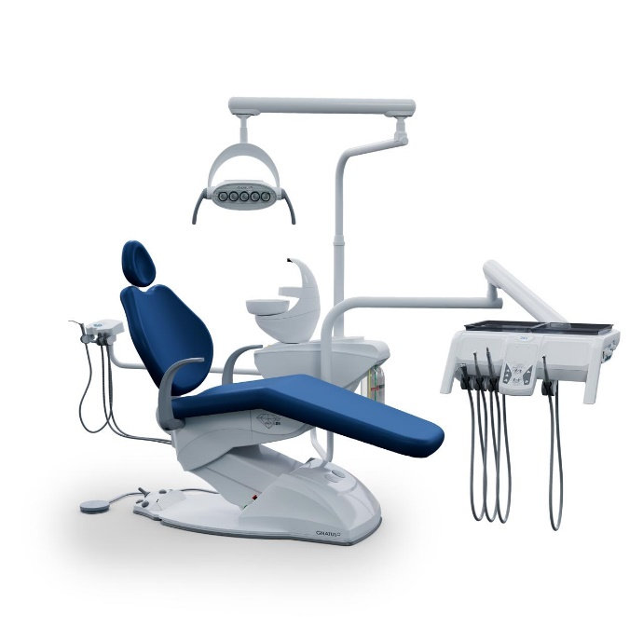
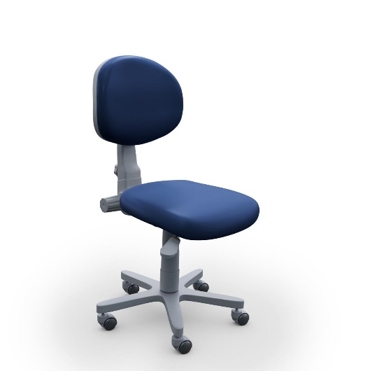
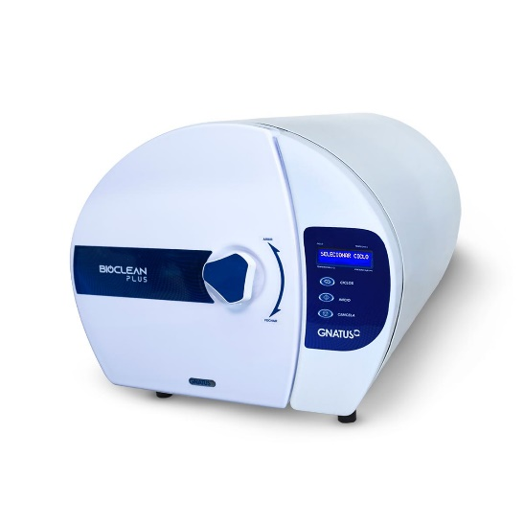
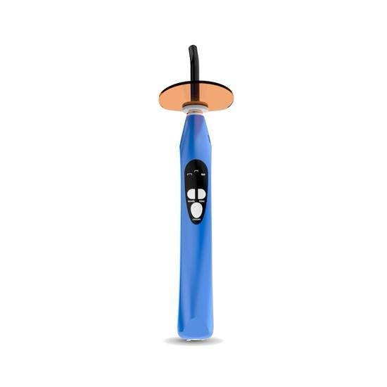
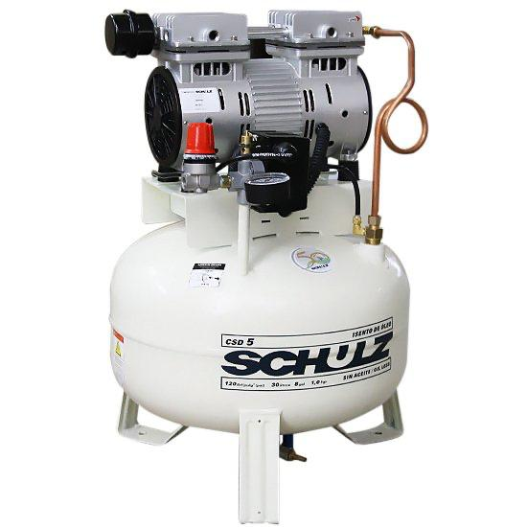
TIPOS DE PLANOS DE ASSINATURA MENSAL DE CONSULTÓRIO ODONTOLÓGICO
Diamante
R$999,00/mês + contrato de 48 meses + instalação + manutenção + consultório odontológico completo + mocho + autoclave + compressor + fotopolimerizador.
Ouro
R$633,00/mês + contrato de 48 meses + instalação + manutenção + consultório odontológico completo + mocho.
Prata
R$699,00/mês + contrato de 36 meses + instalação + manutenção + consultório odontológico completo + mocho.

Slide 4
TIPOS DE PLANOS DE ASSINATURA MENSAL DE MANUTENÇÃO EM CONSULTÓRIO ODONTOLÓGICO
Ouro
R$299,90/mês + contrato de 12 meses + manutenção + 2 consultórios odontológico completo.
Prata
R$199,90/mês + contrato de 12 meses + manutenção + 1 consultório odontológico completo.

Slide 5
Um mercado em constante crescimento e com enorme potencial de vendas de planos de assinatura de consultório odontológico no Brasil.
Dentistas ativos em 2024: 402 mil.
Média de 1 dentista para cada 203 milhões de brasileiros.
Faculdades de odontologia no país: 627.
Alta demanda pelo curso: mais de 110 mil estudantes matriculados em odontologia.
Em média, 20 mil alunos se formam em odontologia por ano.
Em 2013, eram 10mil.
Crescimento de 100% em 10 anos. Fontes: Instituto SEMESP em 2021. Portal Odontodados.
Atualmente, o mercado odontológico vem se mostrando muito promissor, em forte crescimento e baixo risco: movimenta R$ 38 bilhões por ano no Brasil.

Slide 6
A SOLUÇÃO MAIS COMPLETA DE CONSULTÓRIO ODONTOLÓGICO POR ASSINATURA DO PAÍS!
Tudo incluso:
Instalação e manutenção
Sem consulta ao SPC e Serasa
Seu dinheiro livre para você investir
Seu consultório sempre novo

Slide 7
ORÇAMENTO – Gnatus - pessoa física:
ORÇAMENTO – Gnatus - pessoa física:
Consultório Odontológico G1 Fit C – Brasil R$ 18.327,00
Mocho Standard Fit – Brasil R$ 681,00
Fotopolimerizador LED D - R$ 897,00
Autoclave Digital 12L - R$ 6.520,00
Total a Vista - R$ 26.425,00

Slide 8
Margem de Lucro Líquido
De 40% a 60%, é a margem de lucro considerada.

